Slide 1
Gestão de Estoques Parque Sempre Alegre
Projeto integrador

Slide 2

AUTORES: André Luís Ribeiro
André Luiz Ribeiro Antunes
Edimar Ferreira de souza
Eric Nassif Arruda David
Vitor Fernando de oliveira dos santos
ORIENTADOR: Professor Mestre Carlos Eduardo Bastos
COORIENTADOR: PROFESSOR Especialista Rubens Barreto da Silva

Slide 3

Sumário:
Introdução
Estoque-Sempre Alegre
Gestores
Curva ABC
Sugestões
Layout
Energia
Conclusão
Referências

Slide 4
Introdução
A boa gestão de estoque é importante para o sucesso do negócio, ela é essencial para descobrir se haverá uma queda no giro do estoque e qual será o comportamento em relação as compras e hábitos dos clientes.
Com a boa gestão de estoque é possivel equilibrar compras, armazenagem e entregas, controlando a entrada e o consumo dos materiais.

Slide 5
Estoque-Sempre Alegre
O parque atualmente se encontra com 8 estoques, sendo eles:
Estoque 1 – Alimentos;
Estoque 2 – Bebidas;
Estoque 3 - Material de escritório;
Estoque 4 - Material de consumo – Descartáveis e Material de Limpeza;
Estoque 5 – Material Promocional;
Estoque 6 - Material de consumo – Manutenção;
Estoque 7 – Manutenção Civil;
Estoque 8 – Manutenção Cozinha e Brinquedos.

Slide 6
Gestores
Ao analisarmos os estoques do parque decidimos optar por ter 5 compradores para ficarem responsáveis pelos estoques, sendo eles distribuídos da seguinte forma:
2 pessoas para o estoque 1 e 2, por serem de produtos perecíveis e também ter uma enorme quantidade de vendas;
1 pessoa para o estoque 3, 4 e 5, por serem de produtos secos e de fácil armazenamento, geralmente eles não tem validade ou são muito longas, assim não precisando de tanta atenção;
2 pessoas para o estoque 6, 7 e 8, por serem produtos da parte da manutenção e são essenciais para o funcionamento dos brinquedos e do parque como um todo.

Slide 7
Curva ABC
A curva ABC é uma ferramenta que nos permite classificar os itens do estoque em categorias de importância. São elas:
Classe A: itens de maior importância, eles são mais usados e devem ser sempre checados.
Classe B: itens de importância média, não tem uma saída relativamente grande mas também não ficam parados por muito tempo.
Classe C: itens de menor importância, essa categoria é para os itens que sobraram, itens que são necessários de vez em quando.

Slide 8
Gráficos

Slide 9
Sugestões
Após a realização do gráfico da curva ABC, foi possivel identificar os itens que os compradores devem focar para que a manutenção aconteça sem nenhum problema, os itens com a classificação A, pois são itens que demandam uma maior quantidade em estoque, assim evitando que algum brinquedo ou área do parque fique fechada.

Slide 10
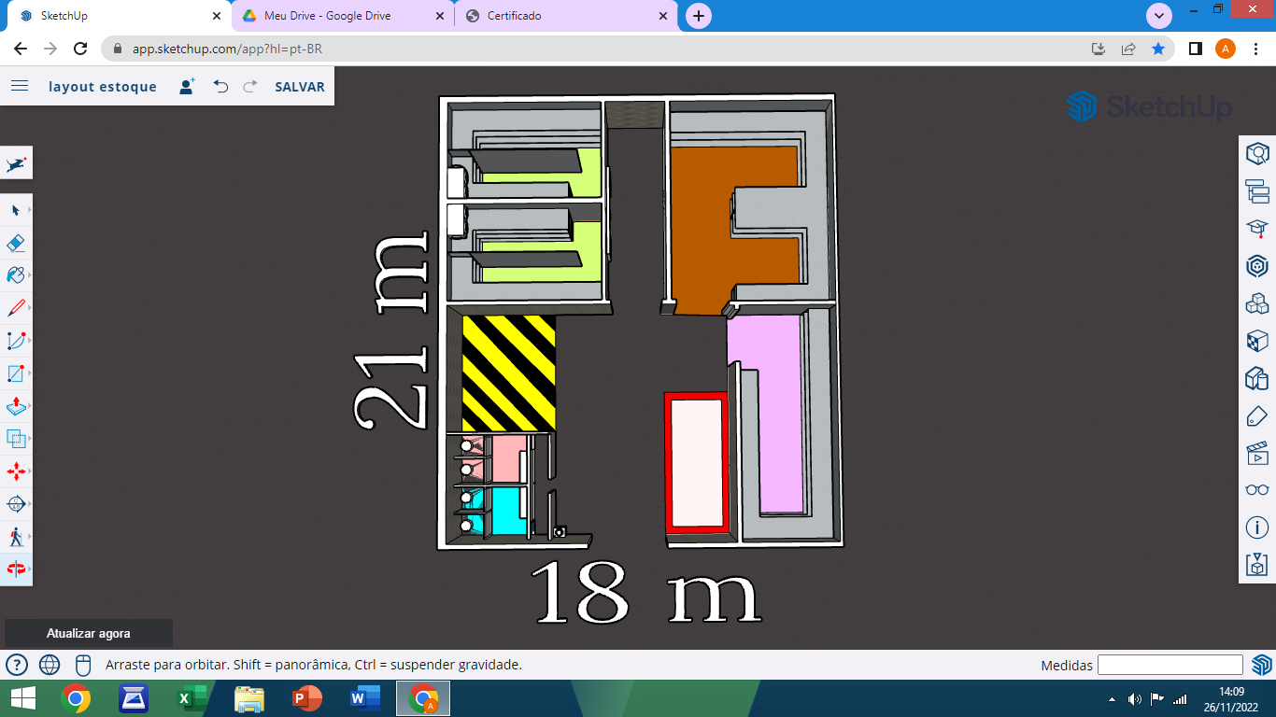
Layout
Com as analises feitas no parque podemos ver a necessidade de uma reforma no estoque de alimentos, bebidas e materiais de consumo presente atualmente no parque.

Slide 11
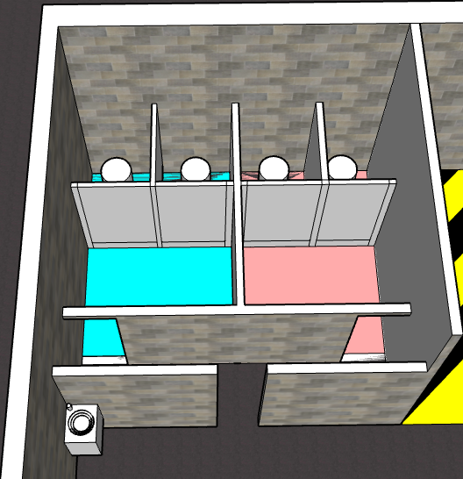
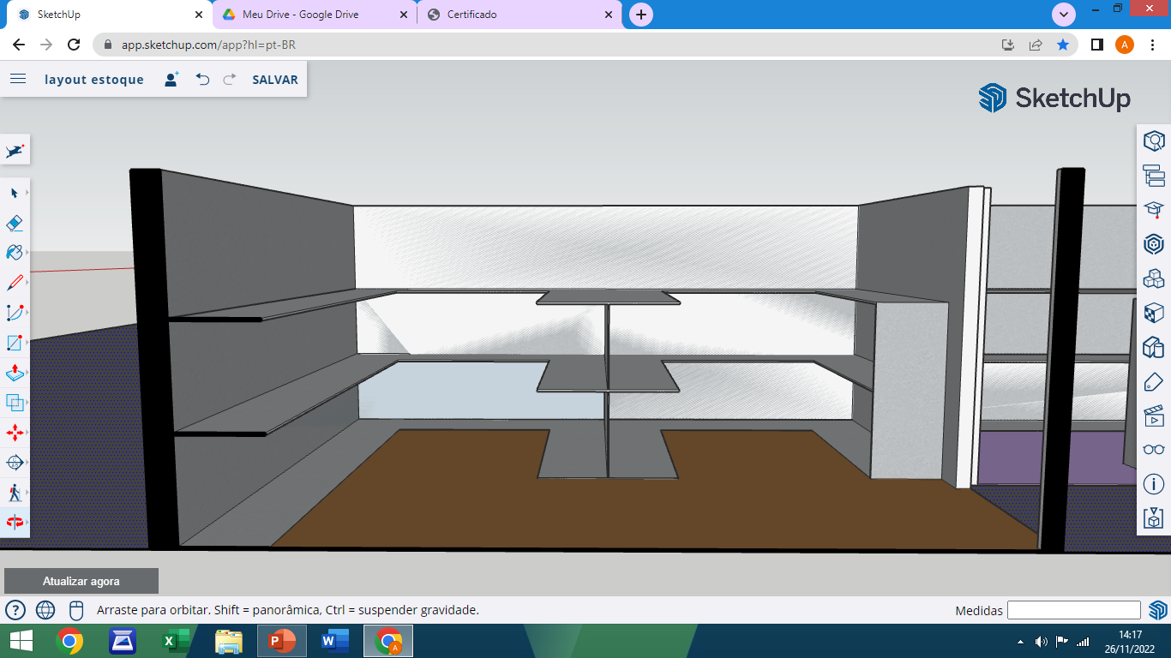
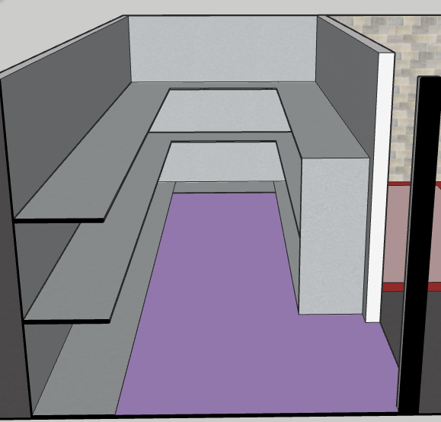
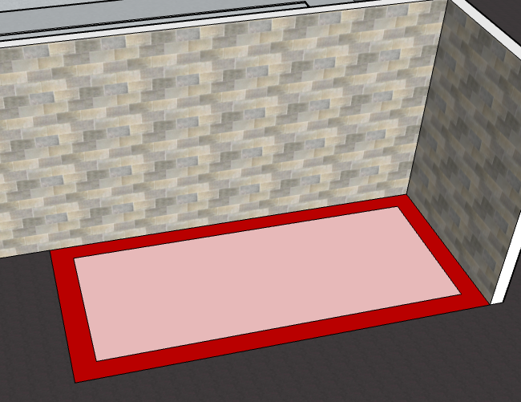
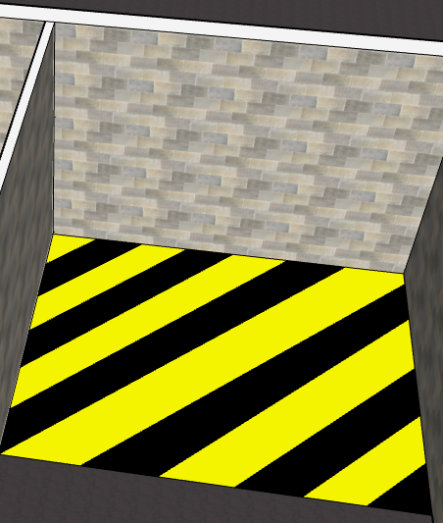

Slide 12
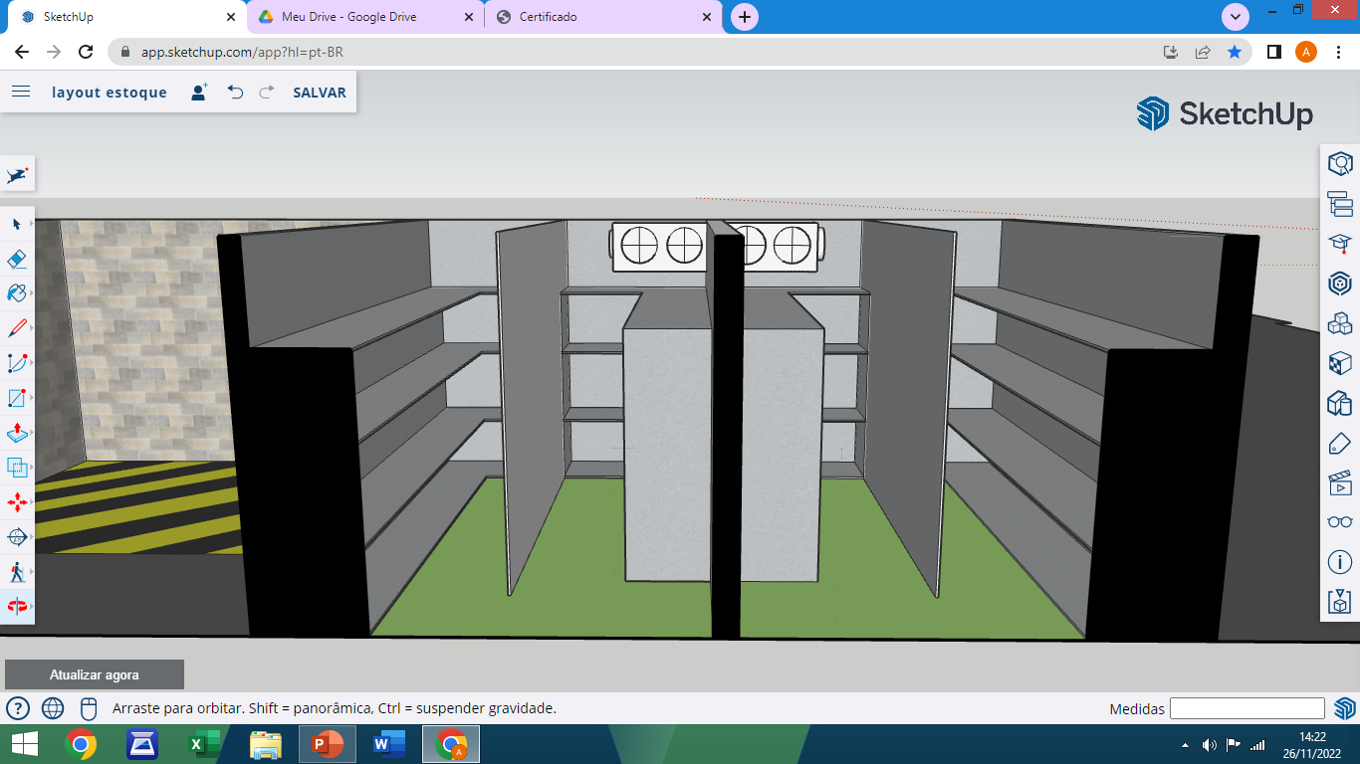
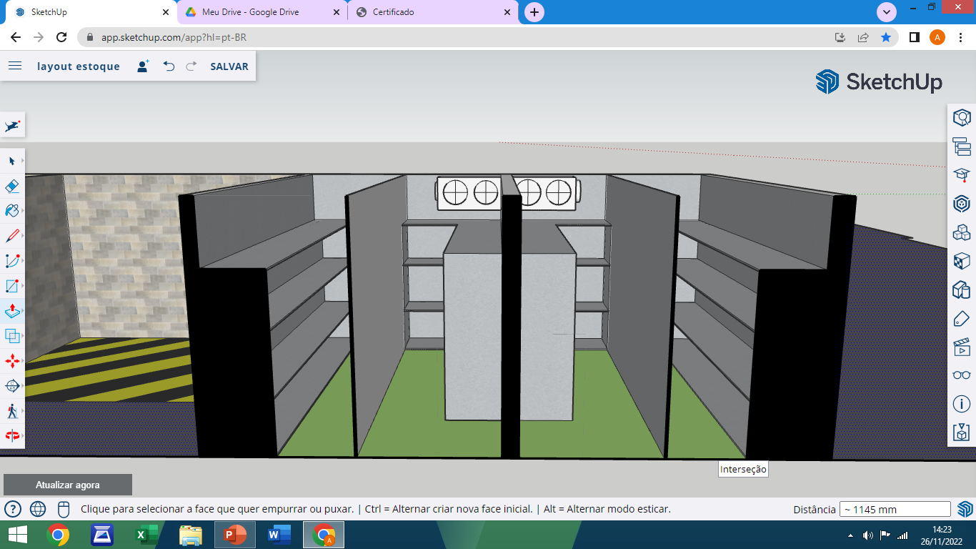

Slide 13
Energia
Um dos maiores gatos que o parque tem hoje é o de energia elétrica, por isso apresentamos um plano para mitigar este gasto no novo prédio do estoque, a instalação de placas solares.
Os custos com a instalação das placas é de mais ou menos R$ 150.000,00 , que se pagara em 5 anos após a instalação.
Consumo Antes da Instalação
KWh/mês | R$ KWh | R$ mensal | R$ anual | R$ em 5 anos
3900 | R$ 0,70 | R$ 2.730,00 | R$ 32.760,00 | R$ 163.800,00
Consumo depois da instalação | Consumo depois da instalação
 | R$ mensal | R$ anual | R$ em 5 anos | economia
 | R$ 200,00 | R$ 2.400,00 | R$ 12.000,00 | R$ 151.800,00

Slide 14
Conclusão
O estoque é o principal ativo de uma empresa, ele é a forma mais importante de fazer dinheiro. Por isso, é de extrema importância o controle do estoque.
Realizar uma gestão de qualidade faz com que o negócio não perca dinheiro com armazenamento, transporte, evitando que vendas sejam perdidas e que dinheiro seja desperdiçado.
Em seguida, iremos apresentar juntamente ao plano de negócios todos os documentos necessários para a realização correta do controle dos estoques.

Slide 15
Referências
https://endeavor.org.br/estrategia-e-gestao/curva-abc-gestao-estoque/
https://www.sebrae.com.br/sites/PortalSebrae/artigos/como-melhorar-a-gestao-de-produtos-no-varejo,6ed4524704bdf510VgnVCM1000004c00210aRCRD#:~:text=Um%20bom%20controle%20de%20estoque,capital%20de%20giro%20da%20empresa.
https://blog.egestor.com.br/controle-de-estoque/
https://www.webcontinental.com.br/c%C3%A2mara-fria-gallant-4c-ecp-3x3-pain%C3%A9is-congelado-standard-com-piso-pain-com-cond-elgin-220v-trif%C3%A1sico/product/108407
https://blog.positivocasainteligente.com.br/voce-sabe-quanto-consome-uma-lampada-em-um-mes/
Informações adquiridas através de arquivos do parque enviadas pelo cliente
Slides apresentados nas aulas do professor Carlos Eduardo Bastos

Slide 16
Muito Obrigado!

